Slide 1
1
Ф
И
Н
И
К
И
Й
Ц
Ы
В
И
К
И
Н
Г
И
2
3
Г
Р
Е
Н
Л
А
Н
Д
И
Я
4
Н
И
К
И
Т
И
Н
5
Л
И
В
И
Я

Slide 2
«5» - все ответы верны
«4» - 1-2 ошибки
«3» - 3-4 ошибки
«2» - нет правильного ответа

Slide 3
Морской путь в Индию.

Slide 4
Принц Генрих
?
?
?
Генрих Мореплаватель

Slide 5
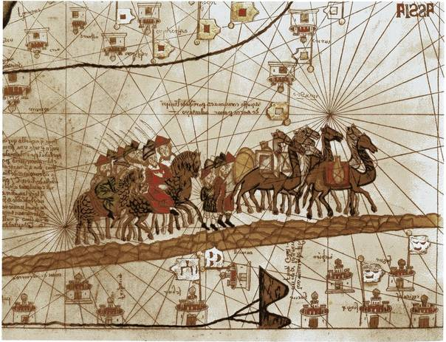
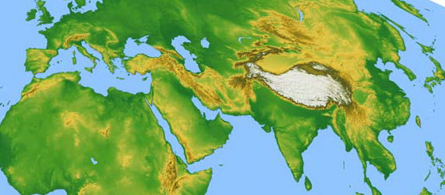
Начиная с XIII века правители стран Востока препятствовали
торговле европейских купцов с Индией и Китаем
Торговые пути по суше
в страны ВОСТОКА, были отрезаны
Е в р о п а
А з и я
П е р с и я
К и т а й
И н д и я

Slide 6
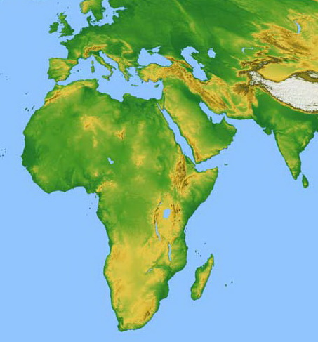
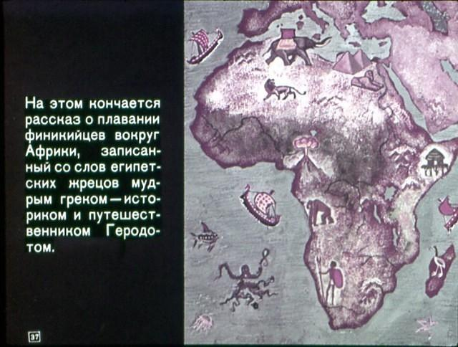
Европейцы были вынуждены искать новые пути в эти страны,
и прежде всего морские.
Португальский принц Генрих понимал,
что морской путь должен огибать Африку.
Однако в ХV веке, люди считали,
что Африка тянется
до самого Южного полюса.
Португалия
И н д и я
А ф р и к а
Почему же в Европе
ничего
не знали
о плавании морских народов древности?

Slide 7
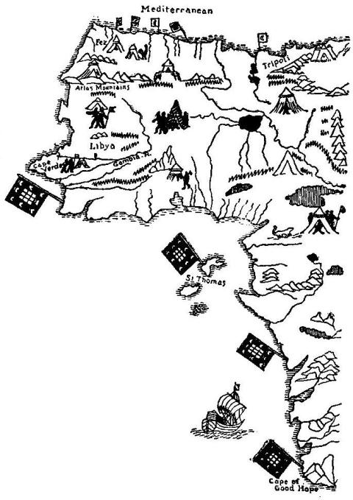
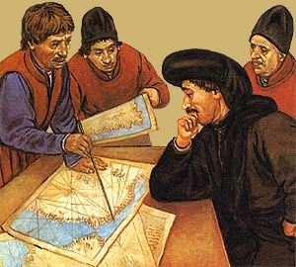
Принц Генрих основал обсерваторию
и мореходную школу,
куда пригласил работать самых известных ученых.
На протяжении многих лет они изучали берега Африки,
наносили их на карту.
Пользуясь этими картами,
португальцы освоили Африканское побережье, построили там порты.

Slide 8
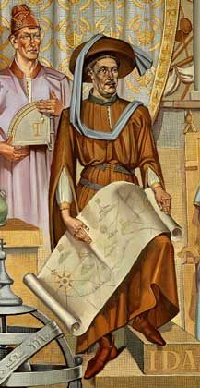
Т.о. португальский принц
Генрих Мореплаватель
стал организатором плавания вокруг Африки
к берегам Индии.

Slide 9
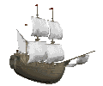
На протяжении почти 40 лет португальские корабли продвигались на юг.
Лиссабон – столица Португалии
И вдруг Африка закончилась.
Берег, который всегда был
слева по борту, исчез.
португальские порты в Африке
Португалия
И н д и я
А ф р и к а
Так был найден проход
из Атлантического
в Индийский океан

Slide 10
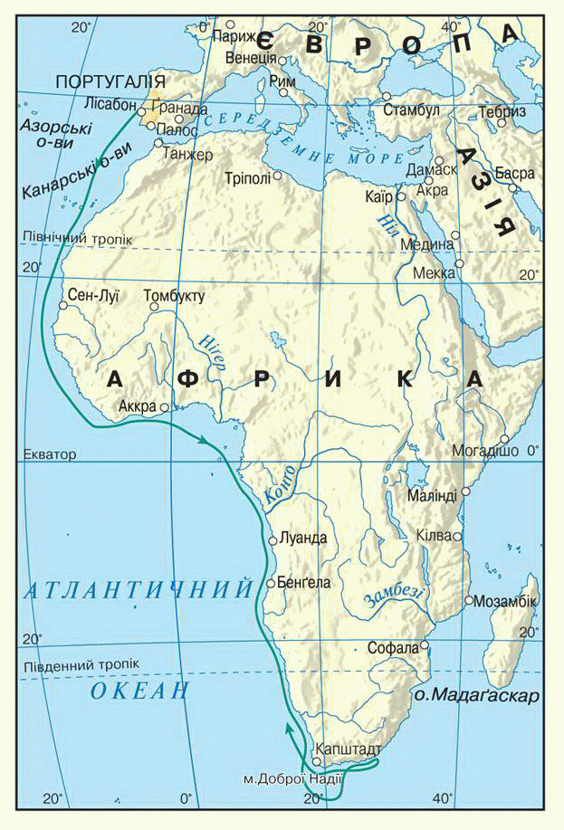
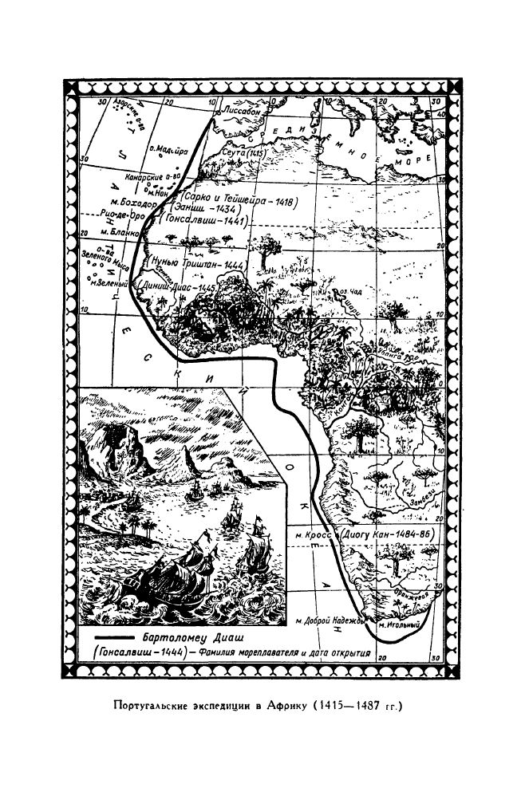
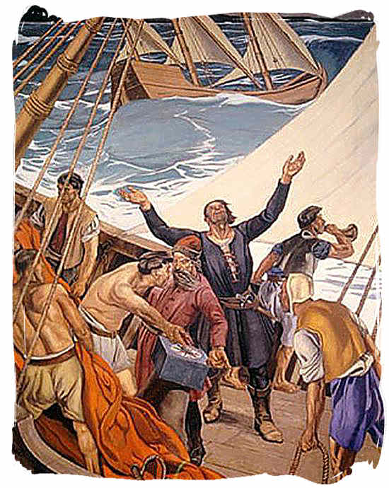
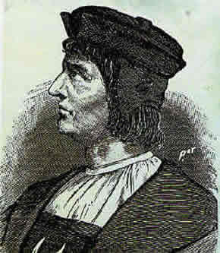
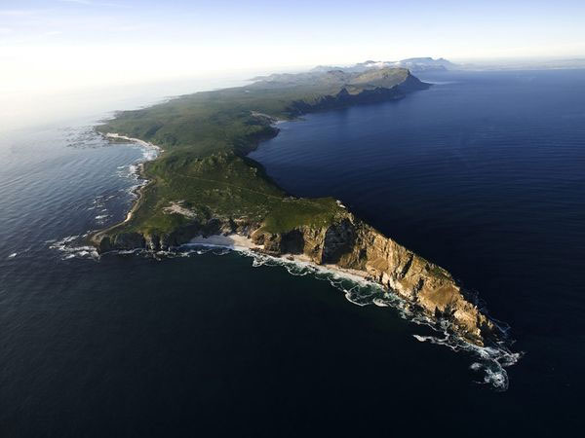
Первый европеец,
который обогнул
Африку с юга,
открыл мыс
Доброй Надежды
и вышел
в 1487 году
в Индийский океан,
был
Бартоломеу Диаш.
Путь в Индию был открыт!
Но команда взбунтовалась
и отказалась плыть дальше.
Бартоломеу Диаш был вынужден
повернуть назад.
мыс Доброй Надежды

Slide 11
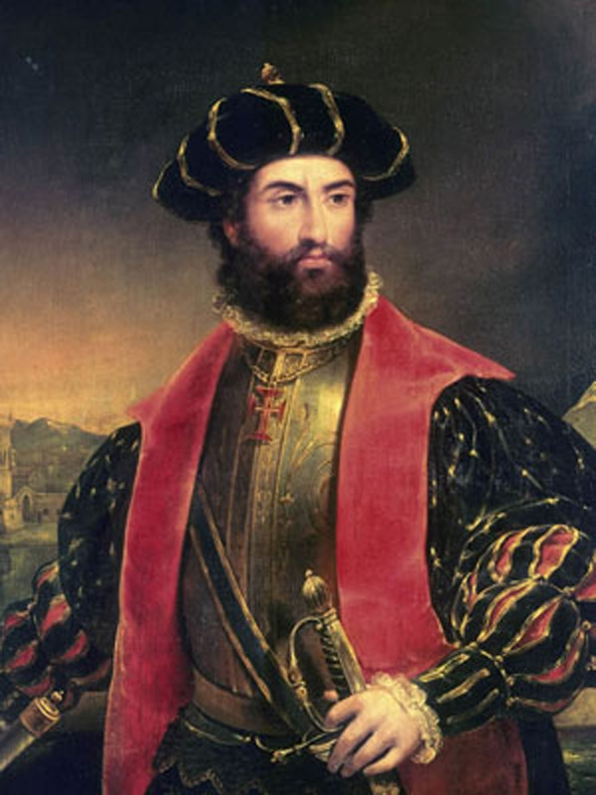
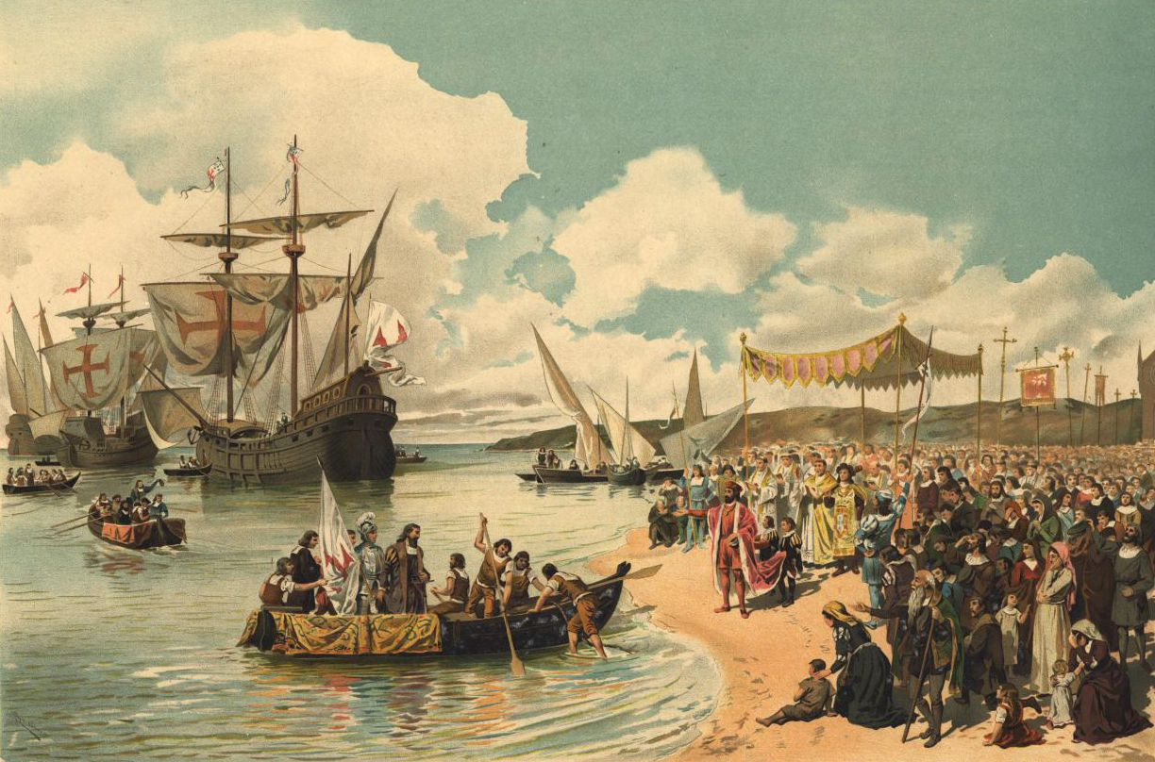
Только через 10 лет,
в 1497 году
была организована экспедиция в Индию,
под командованием
Васко да Гама.

Slide 12
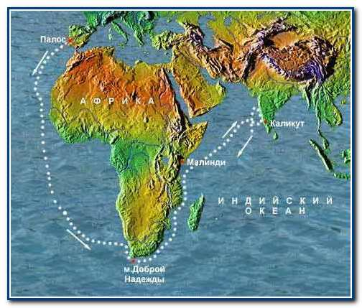
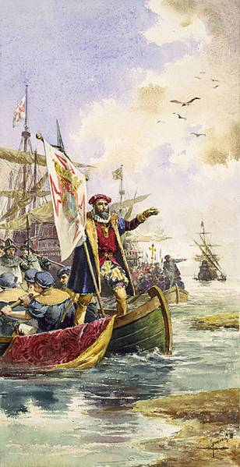
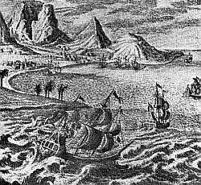
Не смотря на все трудности, корабли обогнули мыс Доброй Надежды
Но на всем восточном
побережье Африки
господствовали арабы,
которые не хотели
показывать дорогу в Индию.
Индия
Только шейх города Малинди
дал опытного лоцмана,
знающего путь в Индию.
В 1498 году португальские моряки
прибыли в Каликут

Slide 13
Значение путешествия Васко да Гама:
Проложен морской путь в страны Южной Азии,
Португалия стала сильнейшей морской державой,
стала развиваться торговля с Индией,
часть Индостана становится португальской колонией.

Slide 14
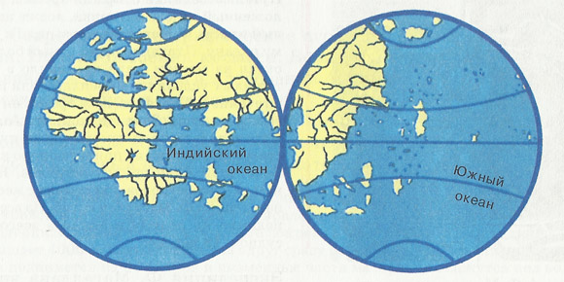
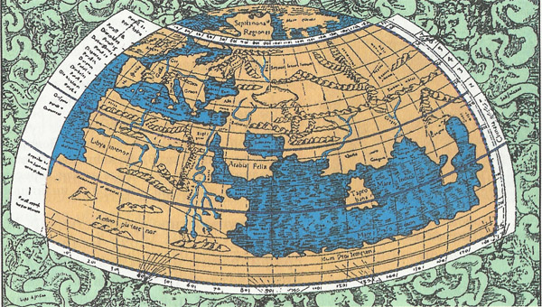
Так с поиска морского пути в Индию началась
Эпоха Великих географических открытий -
период с конца XV до первой половины
XVII века, который изменил представление человека о Земле.

Slide 15
Домашнее задание:
Параграф 12 – прочитать
Вопросы – стр. 63
Рабочая тетрадь – стр. 32 – 35.
4. Проблемный вопрос – ваша точка зрения. Обоснуйте.

Slide 16
Кто открыл морской путь в Индию:
Васко да Гама
или
принц Генрих?

